Slide 1
Makine Öğrenmesi
8. hafta
  Takviyeli Öğrenme (Reinforcement Learning)
    Q Öğrenme (Q Learning)
    TD Öğrenme (TD Learning)
  Öğrenen Vektör Parçalama (LVQ)
    LVQ2
    LVQ-X

Slide 2
Takviyeli Öğrenme
Takviyeli öğrenme (Reinforcement Learning), bulunduğu ortamı algılayan ve kendi başına kararlar alabilen bir sistemin, hedefine ulaşabilmesinde doğru kararlar almayı nasıl öğrenebileceğini gösterir. Bu yöntem robotik, oyun programlama, hastalık teshisi ve fabrika otomasyonu gibi alanlarda sıklıkla kullanılır.

Slide 3
Takviyeli Öğrenme
Takviyeli öğrenmede bir eğitmen bulunur fakat denetimli öğrenmedeki gibi sisteme çok detay vermez veya veremez. Bunun yerine öğrenen sistem bir karar verdiğinde bu kararın doğru olduğu durumlar için sistemi ödüllendirir ve yanlışlar için de cezalandırır. Amaç, öğrenen sistemin denediği olası durumların hedef olup olmadığının kontrolü ve denenen doğru veya yanlış tüm durumların hatırlanmasıdır.

Slide 4
Takviyeli Öğrenme
Karar verilen durumlar ardarda gelen diziler şeklinde hatırlanırsa sonunda başarıya ulaşan duruma bağlı olarak hatırlanan ardışıl durumlar dizisindeki her karara büyük ödülden hisseler dağıtılır. Aşağıda örnek bir durum ağacı gösterilmiştir.
D
B
A
E
100
85
C
F

Slide 5




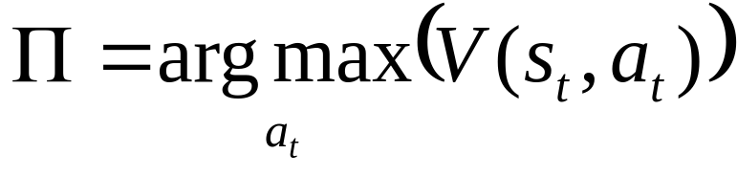
Takviyeli Öğrenme
Ödül veya cezayı belirleyen genellikle bir değer (amaç veya hedef de denilir) fonksiyonu ( ) vardır. Davranış politikası ( ) ile t anındaki durumda iken ( ) yapılabilecek hareketlerden ( ) optimumu seçilebilir. Takviyeli öğrenme, değer fonksiyonunun ürettiği en büyük ödüle sahip davranış politikasını tercih eder. Optimum davranış politikasının tercihi şöyle ifade edilir.

Slide 6
Q Öğrenme
Takviyeli öğrenme yaklaşımları içerisinde en çok bilineni Q-Öğrenme yöntemidir. Sıklıkla labirent ve arama problemlerine uygulanır. Bu yöntemi 1989’da ilk kez öneren Watkins değer fonksiyonu için Q harfini kullanması dolayısıyla yöntem bu adı almıştır. Kullanılacak değer fonksiyonunun (Q) matematiksel modelinin genellikle kolayca belirlenebilir olmaması yüzünden sadece anlık duruma bağlı ödüller kullanılır.

Slide 7


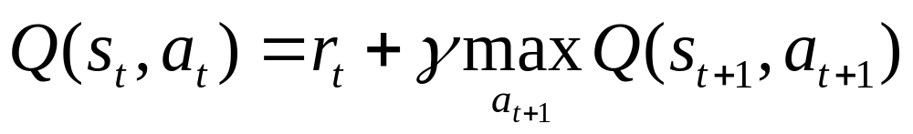
Q Öğrenme
Mevcut duruma sezgisel olarak veya rasgele bir değer ( ) verilebilir. Fakat ödülün gerçek değeri en büyük ödüle ulaşınca netleşir. Büyük ödüle ulaşan hareketler dizisi ödülden hareket uzaklığı oranında yararlanır. Büyük ödülden yararlanma oranı ( ) genelde [0 1] arasında bir değer olarak seçilir. Değer fonksiyonunun güncellenmesi aşağıdaki denklem ile gerçekleşir.

Slide 8
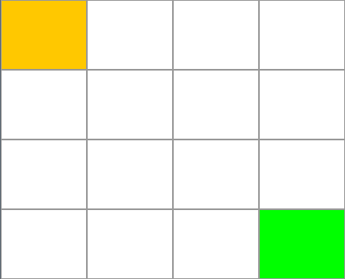
Örnek
Klasik bir problem olarak bir robotun 4x4 bir matris üzerinde sol üst köşeden başlayarak sağ alt köşedeki çıkışı arama adımlarını izleyelim.

Slide 9
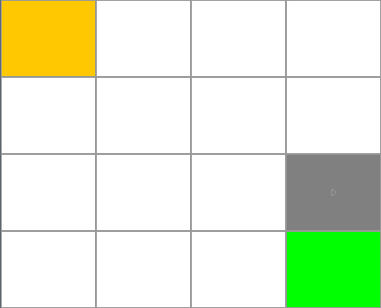
Örnek
Robot rasgele tahminlerle hücreler arasında gezinirken çıkışı keşfediyor. Çıkışa hangi hücreden geçti ise onu işaretliyor.

Slide 10
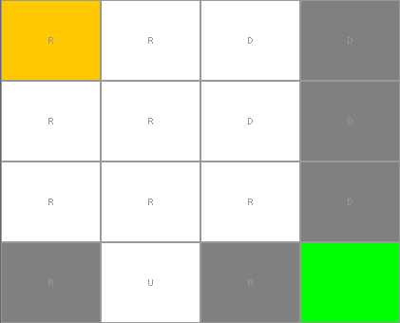
Örnek
Robot rasgele gezinmelere devam ederken her seferinde bulduğu 1 hücreyi işaretliyor.

Slide 11
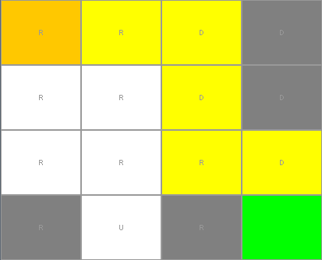
Örnek
Tüm iterasyonlar bittiğinde en kısa yolu aşağıdaki gibi çiziyor.

Slide 12

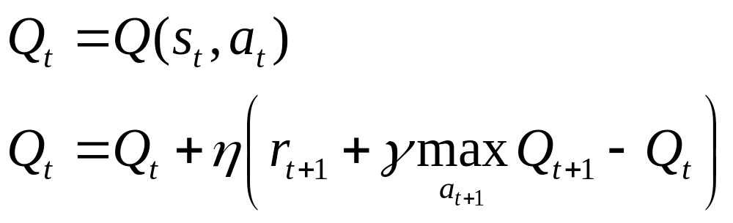
TD Öğrenme
1988’de Sutton, Q algoritmasında delta kuralını kullanarak bir iyileşme yapıp TD (Temporal Difference) öğreme adıyla sunmuştur. Delta kuralında eğim azaltma için kullanılan ( ) parametresi, büyük ödüle giden birden fazla yolun kesişimindeki durumları Q öğrenmesine göre daha değerli hale getirmektedir.

Slide 13
Sarsa: Aktif Politikalı TD
TD öğrenme yöntemi bir sonraki en iyi hareket değerine göre davranış politikasını seçtiği için pasif politikalı yöntem olarak adlandırılır. Sarsa gibi aktif politikalı yöntemlerde ise bir sonraki davranış politikası da belirlenebilir. Dolayısıyla problemin durum ağacı üzerinde 1 seviye daha derine indiği söylenebilir.

Slide 14
ÖDEV
Sarsa algoritmasını örnek bir uygulama için MATLAB ile hazırlayınız.

Slide 15
Takviyeli Öğrenen YSA: LVQ
YSA mimarisine sahip olan LVQ (Learning Vector Quantization) modeli, takviyeli öğrenmeden esinlenerek ortaya konulan danışmanlı bir öğrenme yöntemidir.

Slide 16
Takviyeli Öğrenen YSA: LVQ
Bazen örneklere ait sınıf değeri bilinemez ve bu yüzden öğrenen modele hedef değerleri vermek mümkün olmaz. Bununla beraber modelin ürettiği çıktının doğru veya yanlış olduğu belirtilebiliyorsa takviyeli öğrenme ile sınıflandırma yapılabilir.

Slide 17
LVQ Ağı
LVQ ağında amaç NxM boyutlu bir matrisi M boyutlu birkaç vektöre haritalamaktır.
Öğrenme işlemi, girdi matrisini temsil edecek vektörler kümesini tespit etmek için yürütülür.
Diğer bir deyişle LVQ ağının görevi öğrenme yolu ile referans vektörler denilen bu temsilcileri belirlemektir.

Slide 18
LVQ Ağının Katmanları
LVQ ağı 3 katmandan oluşmaktadır:
  Girdi katmanı: Dışarıdan alınan örnekler (girdi vektörleri) ağa gösterilir.
  Kohonen katmanı: Her eleman sınıflı bir referans vektörüdür. Girdi vektörüne en yakın olan referans vektörü burada belirlenir.
  Çıktı katmanı: Her sınıf için bir çıkış bulunur. Sadece belirlenen sınıfa ait çıkış aktif yapılır.

Slide 19
LVQ Ağında Öğrenme
  LVQ ağında girdi vektörlerinin sınıfları, referans vektörleri üzerinde uygulanan en yakın 1 komşu kuralına göre belirlenir.
  Uzaklık ölçütü olarak genellikle Öklit uzaklığı kullanılır.
  Sonuca bağlı olarak her iterasyonda bir referans vektörü güncellenir.

Slide 20
LVQ Ağında Öğrenme
  Girdi vektörü ile referans vektörler arasındaki mesafeler hesaplanır.
  En kısa mesafeyi sağlayan referans vektör belirlenir.
  Bu referans vektörün sınıfı çıkışta aktif edilir.
  Belirlenen referans vektörü, sonucun doğruluğuna göre belirli bir oranda girdi vektörüne yaklaştırılır veya uzaklaştırılır.

Slide 21
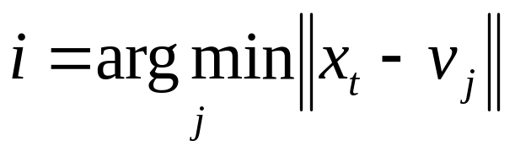
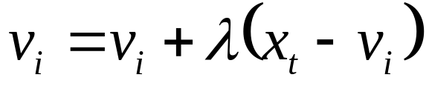
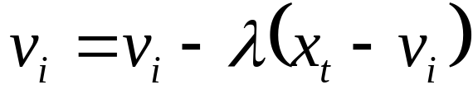
LVQ Ağında Öğrenme
  Girdi vektörüne en yakın referans vektörü şu ifadeyle belirlenir.
  Çıkış doğruysa referans vektör güncellenir.
  Çıkış yanlışsa;

Slide 22
LVQ Ağında Öğrenme
Öğrenme katsayısı λ genelde [0 1] aralığında seçilir.
YSA mimarisine sahip olan LVQ modeli aynı zamanda geriyayılımdaki eğim azaltmayı da kullanır.
Dolayısıyla λ değeri her iterasyonda azaltılır.

Slide 23
LVQ Özet
Ağın öğrenmesi temel çok katmanlı ağlardan daha hızlı ve kolaydır. Doğrusal olmayan problemlerde de kullanılabilir.
Öğrenme katsayısının sıfır değerine inmemesi durumunda ağ doğru ağırlık değerlerinden uzaklaşır ve öğrendiklerini unutabilir.
Bazı problemlerde aynı referans vektörü tehlikeli şekilde sürekli olarak kazanır.
İki sınıfın arasında veya sınırlara yakın vektörlerin sınıfı belirlenemeyebilir.

Slide 24
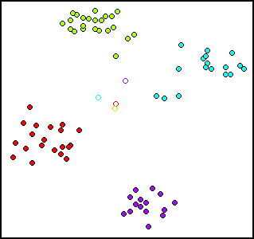
Örnek
Kümeleme testlerinde iyi bilinen Ruspini veri kümesinde LVQ eğitimini izleyelim.

Slide 25
LVQ2 Ağı
LVQ ağı, farklı sınıflara ait noktaların arasında veya uç sınır bölgelerde kalan örnek noktaları sınıflandırmada zorlanır. Bu konuda bir iyileştirme olarak LVQ2 önerilmiştir.
Hatalı sınıflandırılan örneklere en yakın iki referans vektör tespit edilir. Girdi vektörü bu ikisinin sınırlandırdığı pencere içinde ise ve vektörler farklı sınıflardansa güncellenir.

Slide 26
LVQ-X Ağı
LVQ2 ağının eğitiminin iyileştirilmiş halidir. Yanlış sınıflandırma yapıldığında iki referans vektörü birden güncellenir.
Bu işlem, öğrenme hızını artırır, öğrenme zamanını kısaltır ve ağın genelleme yeteneğini artırır.

Slide 27
LVQ-X Ağı
LVQ-X ağında, her iterasyonda, yarışmayı kazanan iki tane işlem elemanı bulunur. Bunlar;
  Global: Girdi vektörüne en yakın referans vektörüne sahip olanı göstermektedir.
  Yerel: Girdi ile aynı sınıftan referans vektörlerinden girdi vektörüne en yakın olanı ifade etmektedir.

Slide 28
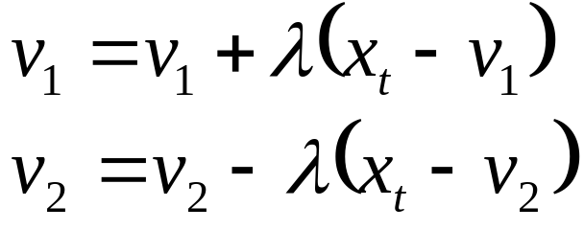
LVQ-X Ağı
Girdi örneğine daha yakın olan referans vektör, örnek ile farklı sınıftandır ve bu yüzden uzaklaştırılmalıdır.
Girdi, doğru sınıflandırılabilsin diye diğer vektör de örneğe daha yakın hale getirilmelidir.

